Slide 1


ÔN TẬP VỀ SỐ TỰ NHIÊN
Trang 147

Slide 2

MỤC TIÊU
Đọc, viết số tự nhiên
So sánh các số tự nhiên
Dấu hiệu chia hết cho 2, 3, 5, 9

Slide 3
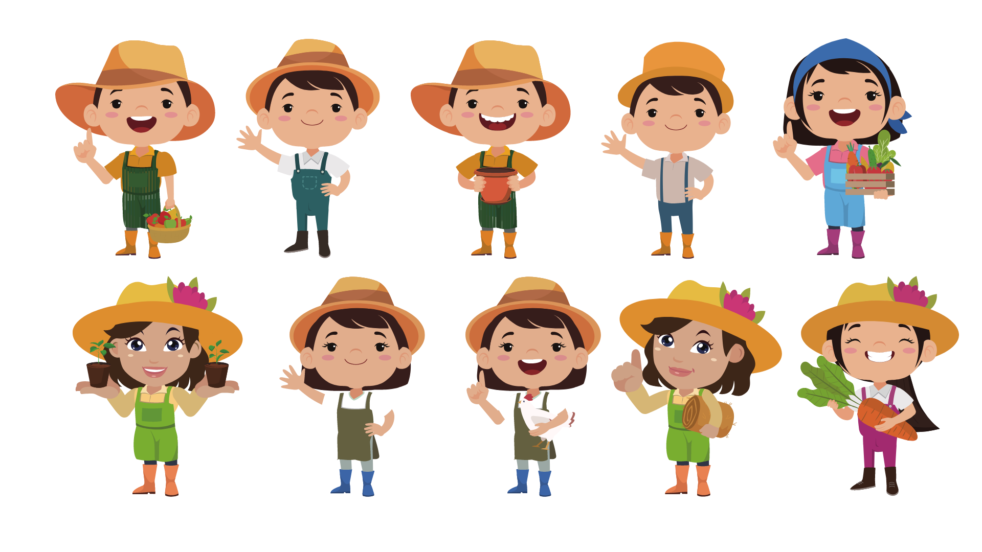
a) Đọc các số sau:
Số | Đọc số
70 815
975 806
5 723 600
472 036 953
Bảy mươi nghìn tám trăm mười lăm
Chín trăm bảy mươi lăm nghìn tám trăm linh sáu
Năm triệu bảy trăm hai mươi ba nghìn sáu trăm
Bốn trăm bảy mươi hai nghìn không trăm ba mươi sáu nghìn chín trăm năm mươi ba

Slide 4

b)Nêu giá trị của chữ số 5 trong mỗi số trên:
Hoàn thành
Số | Giá trị chữ số 5
70 815
975 806
5 723 600
472 036 953
5
5 000
5 000 000
50
Notes:
Thầy cô click vào mũi tên để về trang cũ

Slide 5

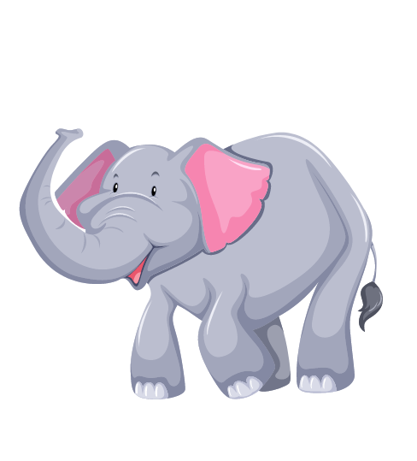


2
a. Ba số tự nhiên liên tiếp:
998
999
1 000
8 000
8 001
7 999
66 665
66 667
66 666
Hoàn thành

Slide 6



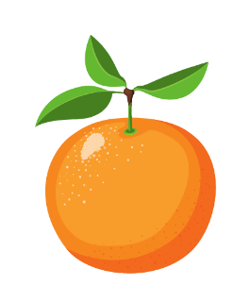
2
b. Ba số chẵn liên tiếp:
98
102
100
996
998
1000
3000
3002
2998
Hoàn thành
Notes:
Thầy cô click vào mũi tên để về trang cũ

Slide 7
2
a. Ba số lẻ liên tiếp:
77
79
81
299
303
301
2 001
2 003
1 999
Hoàn thành

Slide 8




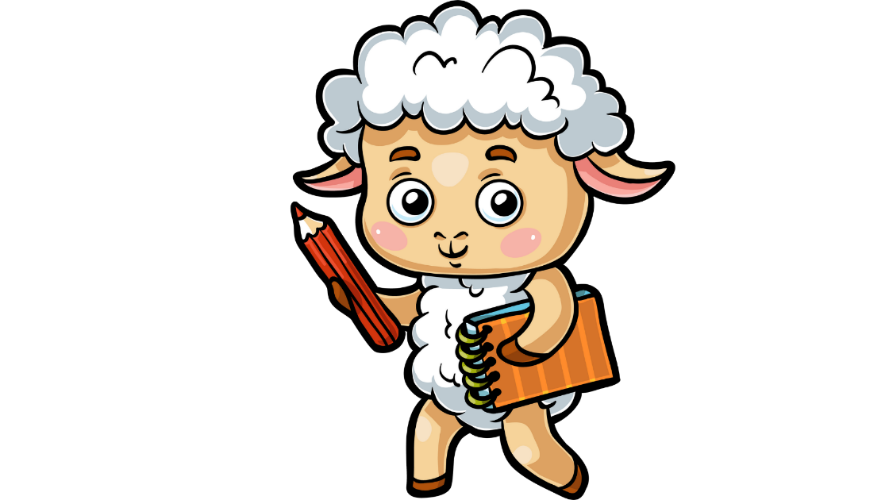

3
>
<
=
Hoàn thành
?
1 000 … 997
6 987 … 10 087
7 500 : 10 … 750
53 796 … 53 800
217 690 … 217 689
68 400 … 684 x 100
>
<
<
>
=
=
750
68 400

Slide 9

4
Viết các số theo thứ tự:
Từ bé đến lớn: 4 856; 3 999; 5 486; 5 468.
Từ lớn đến bé: 2 763; 2 736; 3 726; 3 762.

Slide 10

Hoàn thành
3 999 < 4 856 < 5 468 < 5 486
a) Từ bé đến lớn: 3 999 ; 4 856 ; 5 468 ; 5 486.
3 762 > 3 726 > 2 763 > 2 736
b) Từ lớn đến bé: 3 762 ; 3 726; 2 763 ; 2 736.

Slide 11

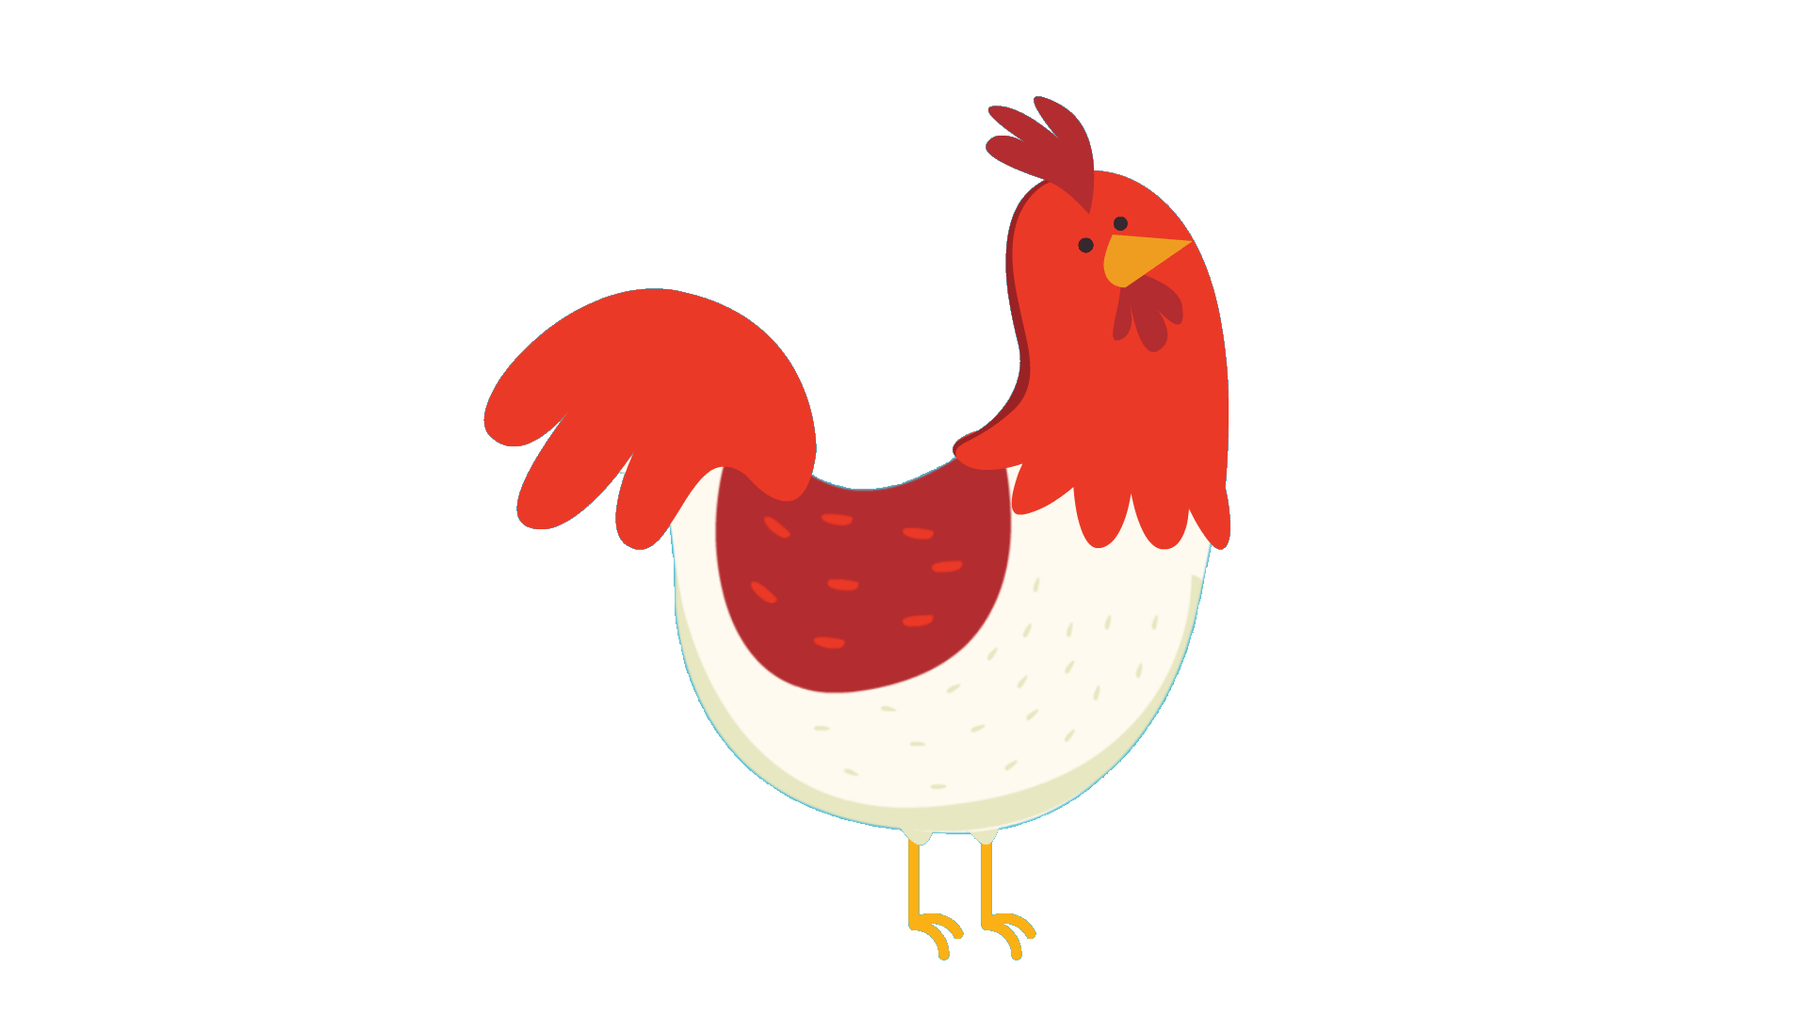
Bạn cần nhớ:
* Các số chia hết cho 2 là các số có số tận cùng là: 0; 2; 4; 6; 8.
* Số chia hết cho 3 là số có tổng các chữ số chia hết cho 3.
* Các số chia hết cho 5 là các số có số tận cùng là: 0; 5.
* Số chia hết cho 9 là số có tổng các chữ số chia hết cho 9.

